Slide 1
第五章 数组和广义表
5.1 数组的定义
5.2 数组的顺序表示和实现
5.3 矩阵的压缩存储
5.3.1 特殊矩阵
5.3.2 稀疏矩阵
5.4 广义表的定义
5.5 广义表的存储结构

Slide 2
5.1 数组的定义
数组是程序设计中的常用数据类型。它分为一维数组、二维数组和多维数组。
一维数组是一个线性表。
二维数组和多维数组可看成是一维数组的推广。例如，二维数组：
a₁₁ a₁₂ … a_{1n}
a₂₁ a₂₂ … a_{2n}
… … … …
a_{m1} a_{m2} … a_{mn}
A_{mn}=
二维数组可以看成是由多个行向量组成的向量，也可以看成是个列向量组成的向量。

Slide 3
在C语言中，一个二维数组类型可以定义为其分量类型为一维数组类型的一维数组类型，也就是说，
typedef elemtype array2[m][n];
等价于：
typedef elemtype array1[n];
typedef array1 array2[m];

Slide 4

二维数组 三维数组
行向量 下标 i 页向量 下标 i
列向量 下标 j 行向量 下标 j
列向量 下标 k

Slide 5
数组的类型定义：
ADT Array {
数据对象：D＝{aj1 ,j2 ,...,ji ,...jn | ji =0,...,bi -1, i=1,2,..,n,
n(>0)称为数组的维数，
b_{i} 是数组第i维的长度，
j_{i}是数组元素的第i维下标，
a_{j1 ,j2 ,...,jn}∈ElemSet }
数据关系：R＝{R1, R2, ..., Rn}
Ri＝{< a_{j1 … ji...jn} , a_{j1 ... ji +1...jn} > | 0 ≤ j_{k} ≤ b_{k} -1,
1 ≤ k ≤ n 且k ≠ i, 0 ≤ j_{i} ≤ b_{i} -2,
a_{j1 … ji...jn} , a_{j1 ... ji +1...jn} ∈D, i=2,...,n }

Slide 6
5.2 数组的顺序表示和实现
由于对数组一般不做插入和删除操作，也就是说，数组一旦建立，结构中的元素个数和元素间的关系就不再发生变化。因此，一般都是采用顺序存储的方法来表示数组。
由于计算机的内存结构是一维的，因此用一维内存来表示多维数组，就必须按某种次序将数组元素排成一列序列，然后将这个线性序列存放在存储器中。

Slide 7
通常有两种顺序存储方式：
⑴ 行优先顺序——将数组元素按行排列，第i+1个行向量紧接在第i个行向量后面。
以二维数组为例，按行优先存储的线性序列为： a₁₁,a₁₂,…,a_{1n},a₂₁,a₂₂,…a_{2n},……,a_{m1},a_{m2},…,a_{mn}
⑵列优先顺序——将数组元素按列向量排列，第j+1个列向量紧接在第j个列向量之后
如二维数组A的m*n个元素按列优先存储的线性序列为：
a₁₁,a₂₁,…,a_{m1},a₁₂,a₂₂,…a_{m2},……,a_{n1},a_{n2},…,a_{nm}

Slide 8
以上规则可以推广到多维数组的情况：
行优先顺序可规定为先排最右的下标，从右到左，最后排最左下标：
列优先顺序先排最左下标，从左向右，最后排最右下标。
二维数组元素a_{ij}的地址计算函数为：
行优先：LOC(a_{ij})=LOC(a₁₁)+[(i-1)*n+j-1]*d
三维数组元素A_{ijk的}地址计算函数为：
行优先：LOC(a_{ijk})=LOC(a₁₁₁)+[(i-1)*n*p+(j-1)*p
+(k-1)]*d

Slide 9
5.3 矩阵的压缩存储
在科学与工程计算问题中，矩阵是一种常用的数学对象，在高级语言编制程序时，常将一个矩阵描述为一个二维数组。
当矩阵中的非零元素呈某种规律分布或者矩阵中出现大量的零元素的情况下，会占用许多单元去存储重复的非零元素或零元素，这对高阶矩阵会造成极大的浪费。
为了节省存储空间，我们可以对这类矩阵进行压缩存储：
  即为多个相同的非零元素只分配一个存储空间；对零元素不分配空间。

Slide 10
5.3.1特殊矩阵
— 是指非零元素或零元素的分布有一定规律的矩阵。
1、对称矩阵
在一个n阶方阵A中，若元素满足下述性质：
a_{ij} = a_{ji} 0≦i,j≦n-1
则称A为对称矩阵。
对称矩阵中的元素关于主对角线对称，故只要存储矩阵中上三角或下三角中的元素，这样，能节约近一半的存储空间。

Slide 11
1 5 1 3 7
5 0 8 0 0
1 8 9 2 6
3 0 2 5 1
7 0 6 1 3
_{图 对称矩阵}
a₀₀
a₁₀ a ₁₁
a₂₀ a₂₁ a₂₃
………………..
a _{n-1 1} a _{n-1 2} …a _{n-1 n-1}
我们可以按行优先顺序将这些元素存放在一个向量sa[n(n+1)/2]中。
a₀₀ | a₁₀ | a₁₁ | a₂₀ | …… | a_{n-1 0} | …… | a_{n-1,n-1}
矩阵元素a_{ij}和数组分量sa[k]之间的对应关系如下：
  k = i*(i+1)/2+j 若 i >= j
  k = j*(j+1)/2+i 若 i < j

Slide 12
2、三角矩阵
以主对角线划分，三角矩阵有上三角和下三角两种。
上三角矩阵如图所示，它的下三角（不包括主对角线）
中的元素均为常数。
a₀₀ a₀₁ … a _{0 n-1} a₀₀ c … c
c a₁₁ … a _{1 n-1} a₁₀ a₁₁ … c
………………….. ……………..
c c … a _{n-1 n-1} a_{n-1 0} a_{n-1 1} … a_{n-1 n-1}
(a)上三角矩阵 (b)下三角矩阵
三角矩阵可压缩存储到向量sa[n(n+1)/2 + 1]中，其中常数c存放在向量的最后一个分量中，

Slide 13
对于上三角矩阵，若按行优先顺序存放矩阵中的元素a_{ij}时，sa[k]和a_{ij}的对应关系是：
i(2n-i+1)/2+j-i 当 i<=j
n(n+1)/2 当 i>j
k=
下三角矩阵的存储和对称矩阵类似，sa[k]和a_{ij}对应关系是：
i(i+1)/2+j 当 i>=j
n(n+1)/2 当 i<j
k=

Slide 14
3、对角矩阵
对角矩阵中，所有的非零元素集中在以主对角线为中心的带状区域中，即除了主对角线和主对角线相邻两侧的若干条对角线上的元素之外，其余元素皆为零。
a₀₀ a₀₁
a₁₀ a₁₁ a₁₂
a₂₁ a₂₂ a₂₃
…. ….. ….
a_{n-2 n-3} a_{n-2 n-2} a_{n-2 n-1}
a_{n-1 n-2} a_{n-1 n-1}
Notes:
``

Slide 15
一个k对角矩阵(k为奇数)A是满足下述条件的矩阵：若∣i-j∣>(k-1)/2 ，则元素 a_{ij}=0。
对角矩阵可按行优先顺序或对角线的顺序，将其压缩存储到一个向量中，并且也能找到每个非零元素和向量下标的对应关系。
例如：若将三对角矩阵中的元素按行优先顺序存放在数组sa[3n-2]中，则sa[k]与三对角矩阵中的元素a_{ij}存在的对应关系为：
  k = 3i-1+j-(i-1)=2*i+j

Slide 16
5.3.2 稀疏矩阵
设矩阵A中有s个非零元素，若s远远小于矩阵元素的总数（即s≦m×n），则称A为稀疏矩阵。
0 12 9 0 0 0 0 0 0 -3 0 0 15
0 0 0 0 0 0 0 12 0 0 0 18 0
-3 0 0 0 0 14 0 9 0 0 24 0 0
0 0 24 0 0 0 0 0 0 0 0 0 –7
0 18 0 0 0 0 0 0 0 14 0 0 0
15 0 0 –7 0 0 0 0 0 0 0 0 0
0 0 0 0 0 0
M=
T=
若以常规方法，即以二维数组表示，则:
  1) 零值元素占的空间很大;
  计算中进行了很多和零值的运算;

Slide 17
解决问题的原则:
  1) 尽可能少存或不存零值元素;
  2) 尽可能减少没有实际意义的运算;
  3) 运算方便; 即:
  能尽可能快地找到与下标值(i, j)对应的非零值元;
  能尽可能快地找到同一行或同一列的非零值元;
由于非零元素的分布一般是没有规律的，因此在存储非零元素的同时，还必须同时记下它所在的行和列的位置（i,j）。反之，一个三元组(i,j,a_{ij})唯一确定了矩阵A的一个非零元。因此，稀疏矩阵可由表示非零元的三元组及其行、列数唯一确定。

Slide 18
0 12 9 0 0 0 0
0 0 0 0 0 0 0
-3 0 0 0 0 14 0
0 0 24 0 0 0 0
0 18 0 0 0 0 0
15 0 0 –7 0 0 0
例如:
M=
可用下列三元组表：
( (1,2,12), (1,3,9),(3,1,- 3),(3,6,14),(4,3,24), (5,2,18), (6,1,15),(6,4,-7) )
加上(6,7)这一对行、列值便可作为下列矩阵M的一种描述。
而由上述三元组表的不同表示方法可引出稀疏矩阵不同的压缩存储方法。

Slide 19
一、三元组顺序表
假设以顺序存储结构来表示三元组表，则可得到稀疏矩阵的一种压缩存储方法 ——
三元顺序表。
#define MAXSIZE 10000
typedef int ElemType;
typedef struct{
int i, j;
ElemType v;
}Triple;
typedef struct{
Triple data[MAXSIZE ]; // data[0]未用
int mu ,nu ,tu; //矩阵的行数、列数和非零元个数
}TSMatrix;

Slide 20
例：稀疏矩阵的转置算法
将一个m×n的矩阵A，转置为一个n×m的矩阵B ，即将表示A的三元组表a转换为对应于B的三元组表b。
算法的处理步骤：
    将矩阵行、列值互换
    将每个三元组中i和j值互换
    重排三元组元素之间的次序
实现三元组次序元素重排的方法：
    直接按a.data中元素的列序进行转置。
    按a.data元素的行序进行转置，但将转置后的三元组放入B中的适当位置。

Slide 21
Status TransposeSMatrix( TSMatrix M, TSMatrix &T ){
int p, q, col;
T.mu=M.nu; T.nu=M.mu; T.tu=M.tu;
if(T.tu){
q = 1;
for(col=1; col<=M.nu; ++col)
for(p=1; p<=M.tu; ++p)
if( M.data[p].j == col ){
T.data[q].i=M.data[p].j;
T.data[q].j=M.data[p].i;
T.data[q].e=M.data[p].e;
++q;
}
}
return OK;
}

Slide 22
Status FastTransposeSMatrix(TSMatrix M,TSMatrix &T){
int p, q, t, col, *num, *cpot;
num=(int *)malloc((M.nu+1)*sizeof(int)); // （[0]不用）
cpot=(int *)malloc((M.nu+1)*sizeof(int)); //（[0]不用）
T.mu=M.nu; T.nu=M.mu; T.tu=M.tu;
if(T.tu){
for(col=1;col<=M.nu;++col) num[col]=0; // 设初值
for(t=1;t<=M.tu;++t) ++num[M.data[t].j];
cpot[1] = 1;
for(col=2; col<=M.nu; ++col)
cpot[col] = cpot[col-1] + num[col-1];

Slide 23
for( p=1; p<=M.tu; ++p ){
col = M.data[p].j; q = cpot[col];
T.data[q].i = M.data[p].j;
T.data[q].j = M.data[p].i;
T.data[q].e = M.data[p].e;
++cpot[col] ;
}
}
free(num);
free(cpot);
return OK;
}

Slide 24
二、带行表(行逻辑链接）的三元组顺序表
有时为了方便某些矩阵运算，我们在按行优先存储的三元组中，加入一个行表来记录稀疏矩阵中每行的非零元素在三元组表中的起始位置。
当将行表作为三元组表的一个新增属性加以描述时，我们就得到了稀疏矩阵的另一种顺序存储结构：带行表的三元组表。

Slide 25
带行表的三元组表类型定义如下：
typedef struct{
Triple data[MAXSIZE+1];
int rpos[MAXRC+1];
int nu，mu，tu；
}RLSMatrix;
// 各行第一个非零元的位置表

Slide 26
三、十字链表
三元组表是用顺序方法来存储稀疏矩阵中的非零元素，当非零元素的位置或个数经常发生变化时，三元组表就不适合作稀疏矩阵的存储结构。
十字链表：每个非零元素值用含五个域的结点来表示。即除行、列、和值本身之外，增加了两个指针域：
  行指针域
  列指针域

Slide 27
稀疏矩阵的十字链表存储表示：
typedef struct OLNode {
int i, j; // 该非零元的行和列下标
ElemType e; // 非零元素值
OLNode *right,*down; // 该非零元所在行表和列表的后继链域
} OLNode, *OLink;
typedef struct {
OLink *rhead, *chead; // 行和列链表头指针向量基址
int mu, nu, tu;
} CrossList ;

Slide 28
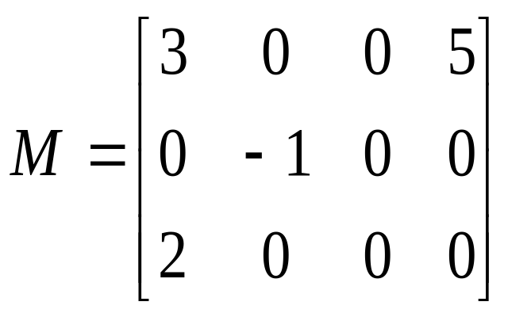
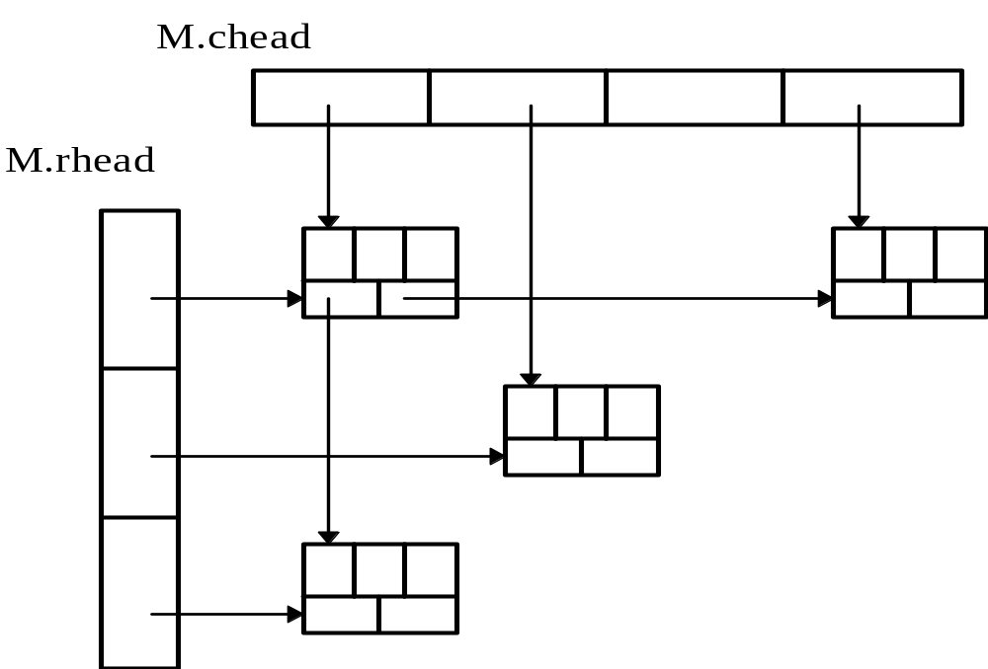
1 1 3 1 4 5
∧ ∧
2 2 –1
∧ ∧
3 1 2
∧ ∧

Slide 29
5.4 广义表的定义
广义表的概念
  - n ( ≥ 0 )个表元素组成的有 限序列，记作
LS = ( a₁, a₁, a₂, …, a_{n} )
LS是表名，a_{i}是表元素，它可以是表(称为
子表)，可以是数据元素(称为原子)。
n为表的长度。n = 0 的广义表为空表。
n > 0时，表的第一个表元素称为广义表的
表头(head)，除此之外，其它表元素组成的表称为广义表的表尾(tail)。

Slide 30
广义表举例：
（1）A=（）
（2）B=（e）
（3）C=（a, (b, c, d) )
（4）D=（A，B，C）
（5）E= (a , E）
任意一个非空广义表，均可分解为表头和表尾。
对于一个非空广义表，其表头可能是原子，也可能是子表；而表尾一定是子表。

Slide 31
广义表的特性
A = ( )
B = ( 6, 2 )
C = ( ‘a’, ( 5, 3, ‘x’ ) )
D = ( B, C, A )
E = ( B, D )
F = ( 4, F )
广义表是一个多层次结构;
广义表的深度定义为所含括弧的重数;
  注意: “原子”的深度为0 ;
    “空表”的深度为1
广义表可以共享;
广义表可以是一个递归的表;

Slide 32
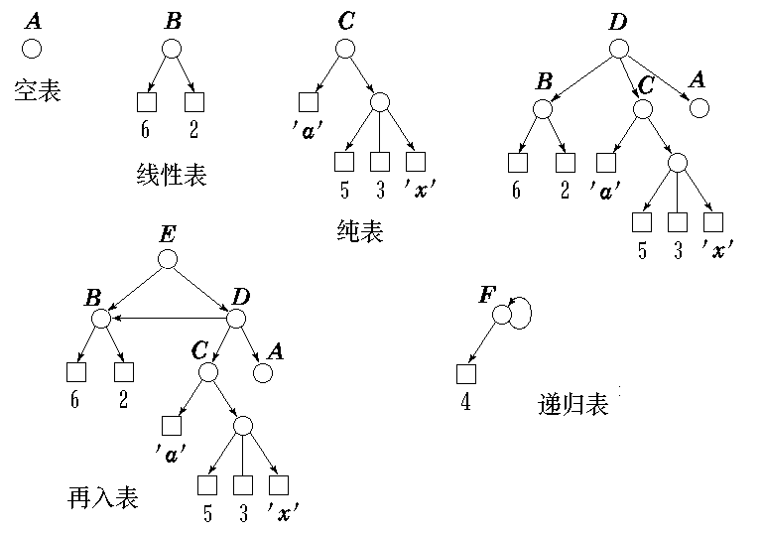
各种广义表的示意图

Slide 33
5.5 广义表的存储结构
由于广义表中的元素不是同一类型，因此难以用顺序结构表示，通常采用链接存储方法存储广义表，并称之为广义链表。
由于广义表中有两种数据元素，原子或子表，因此，需要两种结构的结点：一种是表结点，一种是原子结点。
下面介绍两种广义表的链式存储结构。

Slide 34
方法一（头、尾指针表示法）：
表结点由三个域组成：标志域、指示表头的指针域和指示表尾的指针域；
原子域只需两个域：标志域和值域。
tag=1
hp
tp
tag=0
atom
表结点
原子结点

Slide 35
enum ElemTag{ATOM, LIST};
typedef struct GLNode{
ElemTag tag; // 用于区分原子结点和表结点
union // 原子结点和表结点的联合部分
{
AtomType atom;
struct{
GLNode *hp, *tp;
}ptr;
};
}*GList; // 广义表类型

Slide 36
方法二（扩展的线性链表表示法）：
表结点由三个域组成：标志域、指示表结点的表头指针域和指示下一个元素的指针域；
原子结点的三个域为：标志域、值域和指示下一个元素的指针域。
tag=1
hp
tp
tag=0
atom
tp
表结点 原子结点

Slide 37
其类型定义如下：
typedef enum{atom,list}elemtag;
typedef struct GLnode{
Elemtag tag;
union{
AtomType atom;
struct GLnode *hp; //表结点的表头指针
};
struct GLnode *tp; // 指向下一个元素结点
} *GList;

Slide 38
广义表的基本操作：
• 结构的创建和销毁
InitGList(&L); DestroyGList(&L);
CreateGList(&L, S); CopyGList(&T, L);
• 状态函数
GListLength(L); GListDepth(L);
GListEmpty(L); GetHead(L); GetTail(L);
• 插入和删除操作
InsertFirst_GL(&L, e);
DeleteFirst_GL(&L, &e);
• 遍历
Traverse_GL(L, Visit());

Slide 39
5.6 广义表的递归算法
递归函数
一个含直接或间接调用本函数语句的函数被称之为递归函数，它必须满足以下两个条件:
  1) 在每一次调用自己时，必须是(在某种意
  义上)更接近于解;
  2) 必须有一个终止处理或计算的准则。

Slide 40
一、分治法(分割求解) (Divide and Conquer)
对于一个输入规模为n的函数或问题：
  用某种方法把输入分割成k(1<k≤n)个子集，从而产生k个子问题；
  分别求解这k个问题，得出k个问题的子解；
  再用某种方法把它们组合成原来问题的解。
  若子问题还相当大，则可以反复使用分治法，直至最后所分得的子问题足够小，以至可以直接求解为止。
分治法特别适用于结构上可以分解的结构，如:广义表、二叉树、树等

Slide 41
例一：求广义表的深度
归纳项：
  广义表的深度 = Max { 子表的深度 } +1
终结条件：
  - 空表的深度 = 1
  - 原子的深度 = 0

Slide 42
int GlistDepth(GList L) {
Glist PP；
int dep, max;
if ( !L ) return 1; // 空表深度为1
if ( L->tag == ATOM ) return 0; // 原子深度为0
for (max=0, pp=L; pp; pp=pp->ptr.tp) {
dep = GlistDepth(pp->ptr.hp);
if (dep > max) max = dep;
}
return max + 1;
}

Slide 43
例二：广义表的复制
归纳项：
  广义表的复制 =表头复制+表尾复制
终结条件：
  - 空表 （置空表 ）
  - 原子 （直接复制 ）

Slide 44
int CopyGList (GList &T, GList L) {
if( !L ) T = NULL;
else {
if( !(T=(GList)malloc(sizeof(GLNode))) )
exit(OVERFLOW);
T->tag = L->tag
if( T->tag == ATOM) T->atom = L->atom;
else { CopyGList( T->ptr.hp, L->ptr.hp);
CopyGList( T->ptr.tp, L->ptr.tp);
}
}
return OK;
}

Slide 45
例三：创建广义表的存储结构
根据 LS = ′(α₁, α₂, ⋅⋅⋅, α_{n} )′ 建广义表 ls
若 LS = ′( )′ 则 ls = NULL
否则
  构造表结点 ls^
  分解出第一个子串α₁, 对应建广义表的表头
  ls^.hp
  若剩余串非空，则构造表尾结点 ls^.tp
  分解出第二个子串α₂, 对应建广义表 ⋅⋅⋅
  依次类推，直至剩余串为空串止

Slide 46
Status CreateGList(GList &L, SString S) {
if (StrCompare(S, emp)) L = NULL; // 创建空表
else {
if ( !(L = (GList) malloc ( sizeof (GLNode))) )
exit (OVERFLOW); // 建表结点
if ( StrLength(S) == 1 ) {
L->tag = ATOM; L->atom = S // 创建单原子广义表
}
else {
L->tag = LIST; p = L;
SubString(sub, S, 2, StrLength(S)-2); //脱外层括号
do { // 重复建n个子表
sever(sub, hsub); //从sub中分离出表头串 hsub
CreateGList(p->ptr.hp, hsub); q = p;

Slide 47
if (!StrEmpty(sub) { // 表尾不空
if (!(p = (GLNode *) malloc (sizeof(GLNode))))
exit (OVERFLOW);
p->tag = LIST; q->ptr.tp = p;
}
} while (!StrEmpty(sub));
q->ptr.tp = NULL;
} // else
} // else
return OK;
}

Slide 48
// 将非空串str分割成两部分:hsub为第一个‘,’之前的子串,str
为之后的子串
void sever(SString &str, SString &hstr) {
int n, k, i ; // k记尚未配对的左括号个数
SString ch;
n = StrLength(str);
for(i=1,k=0; （i<=n && ch != ‘,’) || k!=0; ++i){
// 搜索最外层的第一个逗号
SubString(ch, str, i, 1);
if(ch == ‘(’ ) ++k;
else if( ch == ‘)’ ) --k;
}
if(i<=n)
{ SubString(hstr,str,1,i-2); SubString(str,str,i,n-i+1); }
else{ StrCopy(hstr,str); ClearString(str); }
}

Slide 49
二、后置递归法 ( Postponing the work )
假如某个问题的的求解过程可以分成若干步进行，并且当前这一步的解可以直接求得，则先求出当前这一步的解，对于余下的问题，若问题的性质和原问题类似，则又可递归求解。
递归的终结状态应该是:
  当前的问题只需一步便可求得，对原问题而言，则是走到了求解的最后一步。

Slide 50
例一: 删除单链表中所有元素为x的结点
分析:
  单链表是一种顺序结构，必须从第一个结点起，逐个检查每个结点的数据元素;
  2) 从另一角度看，链表又是一个递归结构，若head是线性链表(a₁, a₂, …, a_{n})的头指针，则head->next是线性链表(a₂, …, a_{n})的头指针。

Slide 51
// 删除单链表中所有元素为x的结点
void Delete_List(LinkList &L, ElemType x) {
LinkList fp;
if ( L->next ) {
fp = L->next;
if (fp->data == x) {
L ->next = fp->next;
free( fp );
Delete_List( L, x );
}
else Delete_List( fp, x );
}
}

Slide 52
例二: 删除广义表中所有元素为x的
原子结点
分析:广义表和线性表比较:
  相似处: 都是顺序结构
  不同处: 广义表的数据元素可能还是个广义表

Slide 53
void Delete_GL( Glist&L, AtomType x ) {
if( !L ) return;
if( L->ptr.hp ){
head = L->ptr.hp;
if ( (head->tag == ATOM) && (head->atom == x) ){
if( L->ptr.tp ) {
L->ptr.hp = L->ptr.tp->ptr.hp;
L->ptr.tp = L->ptr.tp->ptr.tp;
}
else L->ptr.hp=NULL;
free(head);
}
else if (head->tag == LIST) Delete_GL(head, x);
}
Delete_GL( L->ptr.tp, x );
}

Slide 54
三、回溯法
回溯法是一种穷举方法。其基本思想为:
  假定一个问题的解能够表示成n元组
  (x₁, x₂, ⋅ ⋅ ⋅ , x_{n} )
  其中x_{i} 取值于集合S_{i} ，n元组的一个子组
  (x₁, x₂, ⋅ ⋅ ⋅, x_{i} ) i<n
  称为部分解，应满足一定的约束条件。

Slide 55
  若在已求得的满足约束条件的部分解中，添加值集S_{i+1}中的x_{i+1}之后，仍然满足约束条件，则添加x_{i+1}后得到一个新的部分解(x₁,x₂, ⋅ ⋅ ⋅，x_{i+1} )，之后继续添加x_{i+2}并检查之。
  若对于所有取值于集合S_{i+1}的x_{i+1}都不能得到新的满足约束条件的部分解(x₁,x₂, ⋅ ⋅ ⋅，x_{i+1} )，则从当前子组中删去x_{i}, 回溯到前一个部分解(x₁,x₂, ⋅ ⋅ ⋅,x_{i-1} )，重新添加那些值集S_{i}中尚未考察过的x_{i}，看是否满足约束条件。
  如此反复进行，直至求得满足约束条件的问题的解，或者证明问题无解。

Slide 56


